Slide 1
Итоги VIII открытого регионального чемпионата «Молодые профессионалы» в 2020-2010 учебном году
По компетенции Т33 Технологии информационного моделирования BIM
Саломатина Н.С.

Slide 2
Т33 Технологии информационного моделирования BIM
Участники чемпионата:
Южно-Уральский государственный технический колледж
Южно-Уральский многопрофильный колледж
Челябинский энергетический колледж им.
С.Н.Кирова

Slide 3
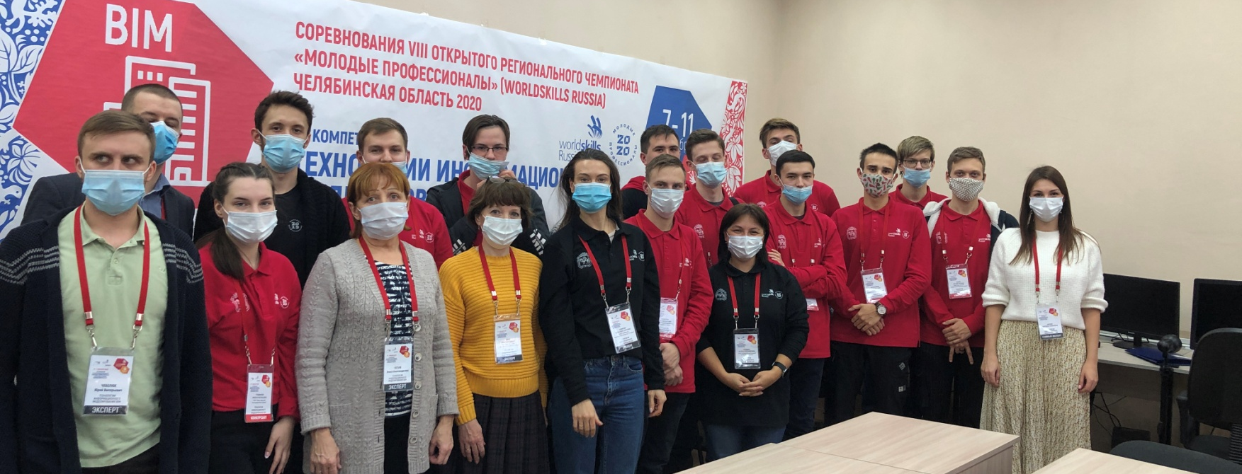
Т33 Технологии информационного моделирования BIM
Количество участников: 12
Количество команд: 6
Количество экспертов: 8
Время выполнения задания: 20 часов

Slide 4
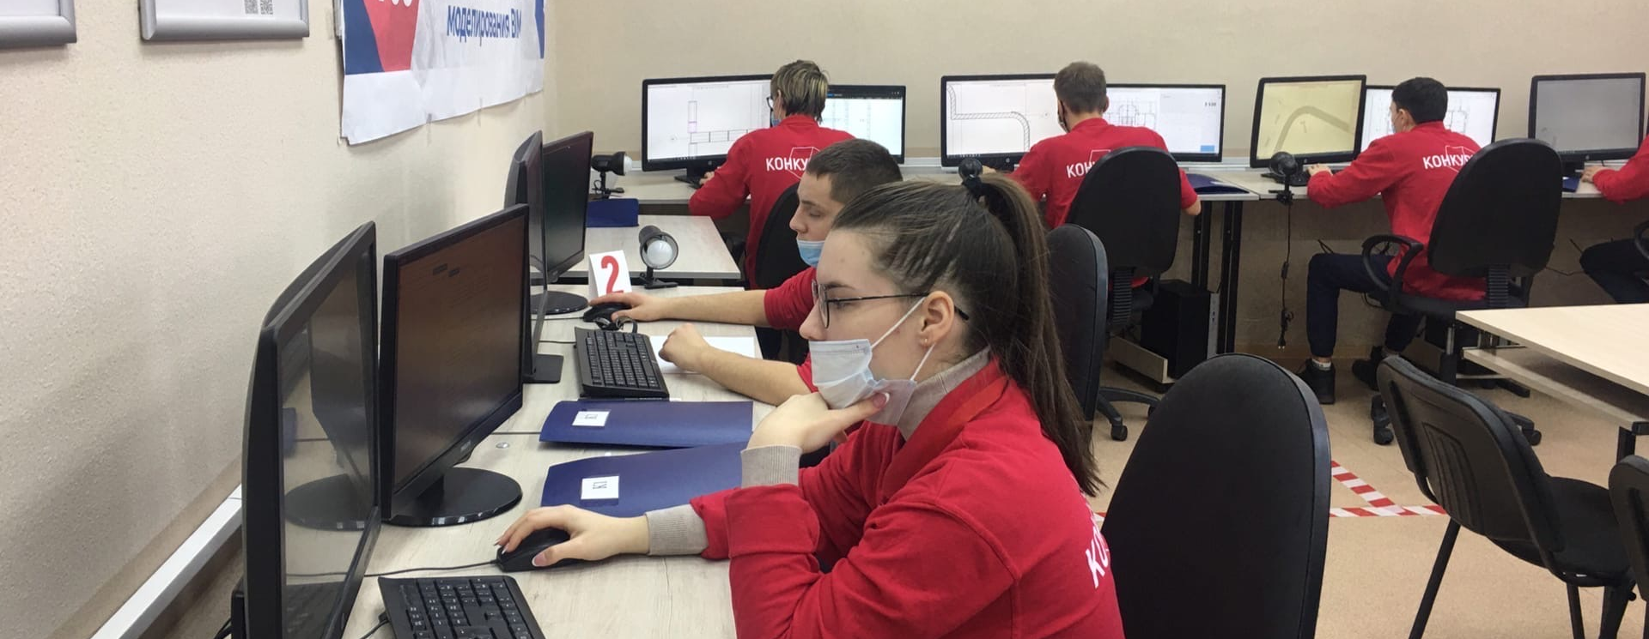
Т33 Технологии информационного моделирования BIM

Slide 5
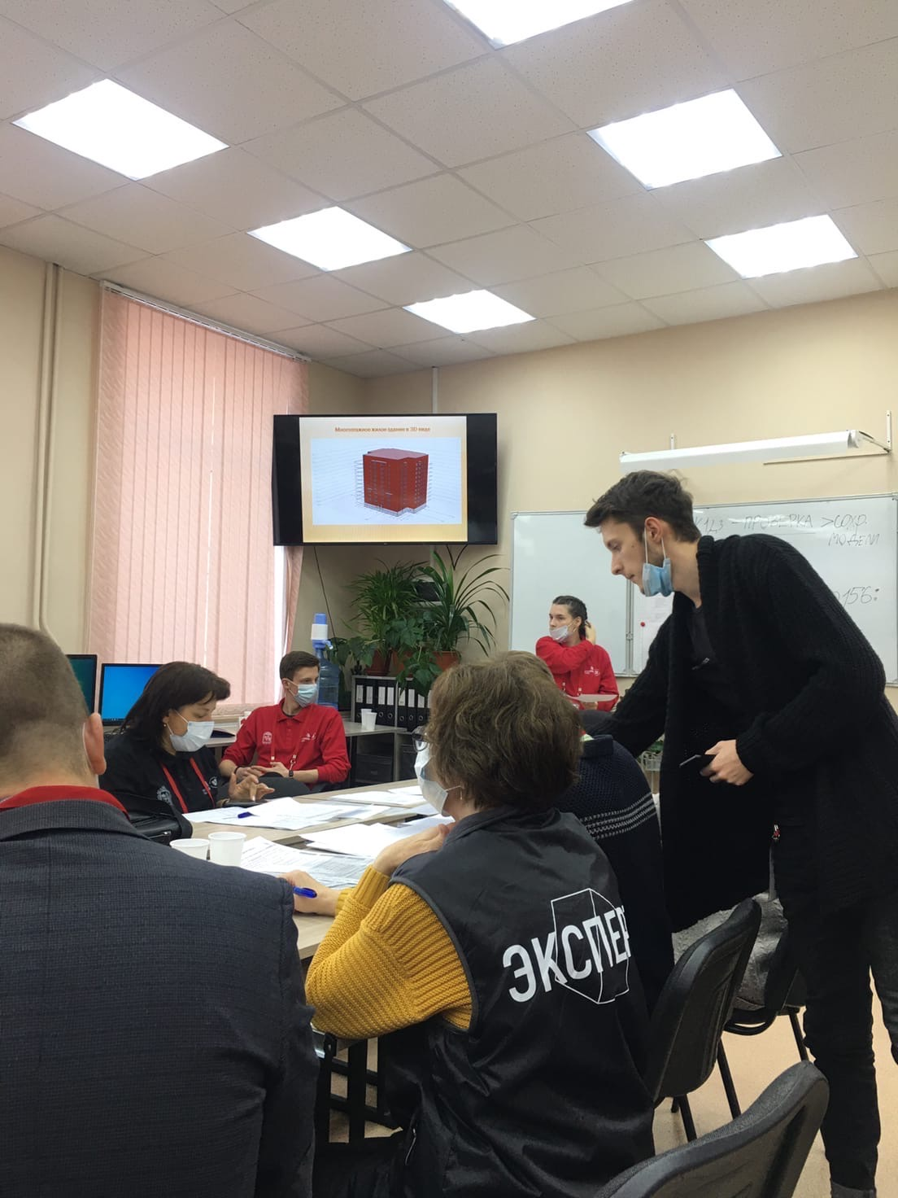
Т33 Технологии информационного моделирования BIM

Slide 6
Т33 Технологии информационного моделирования BIM
РЕЗУЛЬТАТЫ
1 место - Блинов Максим Николаевич / Могильников Кирилл Сергеевич – ЮУрГТК
2 место - Егоров Евгений Олегович / Симагин Максим Денисович – ЮУрГТК
3 место - Винокуров Григорий Олегович / Рамазанов Ильяс Булатович - ЧЭнК

